Slide 1

Eu odiei esse café!!! E você?

Slide 2
JAVA
Plataforma e Linguagem

Slide 3
Objetivos
Apresentar a plataforma Java
Apresentar um pouco sobre o mercado
Mostrar recursos da linguagem java

Slide 4

Mas antes… Quem sou eu?

Slide 5
Esse cara sou eu!!!
Frederico Gomes: Desenvolvedor de Software na Braspag / Cielo.
Graduado em Tecnologia da Informação pela FAETERJ. Organizador do Google Developer Groups de Petrópolis. Gosto de participar de comunidades e iniciativas de divulgação de conhecimento em tecnologia.

Slide 6
O que é JAVA?
Java é uma linguagem de programação. Foi criada pela Sun Microsystems em um time liderado por James Gosling. Seu lançamento no mercado aconteceu em 1995.

Slide 7
Características do java
Orientação a Objetos
Multiplataforma
Gerenciamento de variáveis e objetos pela JVM
Multithread

Slide 8

Processo de Compilação Tradicional
Linguagens compiladas como o C por exemplo seguem o seguinte esquema:
O código fonte é compilado para código de máquina específico de uma determinada plataforma e sistema operacional.

Slide 9
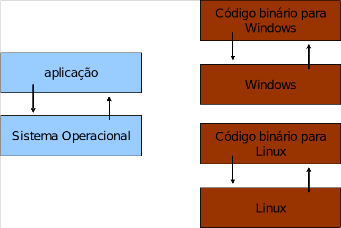
O código resultante (executável) será executado diretamente pelo sistema operacional.

Slide 10
Compilação do JAVA
JAVA trabalha com máquina virtual. Essa é uma camada entre a aplicação e o sistema operacional. Ela traduz os comandos da aplicação para o sistema operacional.
A aplicação roda sem envolvimento com o sistema operacional, conversando com a Java Virtual Machine. Essa gerencia memória, threads, e tudo mais envolvido com a aplicação.

Slide 11
JVM
Java Virtual Machine é uma máquina virtual que permite que programas compilados em java rodem em várias plataformas. Basicamente, o código java é compilado para a JVM e essa se encarrega de fazer a ponte entre o programa gerado e o sistema operacional. Por causa da JVM, diz-se que programas JAVA são multiplataforma.

Slide 12
JRE e JDK
JRE (Java Runtime Environment) - ferramenta responsável por executar e gerenciar aplicações java.
JDK (Java Development Kit) - pacote com ferramentas para criação de programas com java (javac, javap, etc) incluindo o JRE.

Slide 13
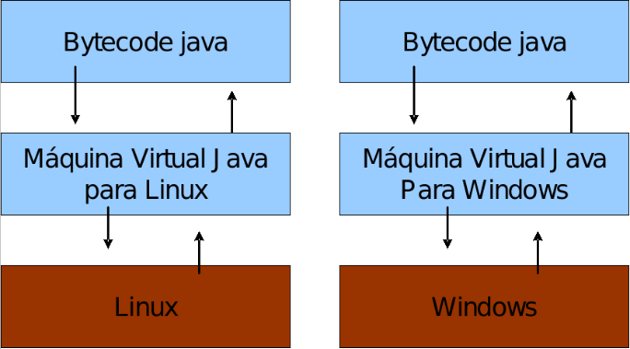
O Compilador do JAVA (javac) gera um código de máquina conhecido como bytecode. Esse código gerado será interpretado pela máquina virtual.

Slide 14
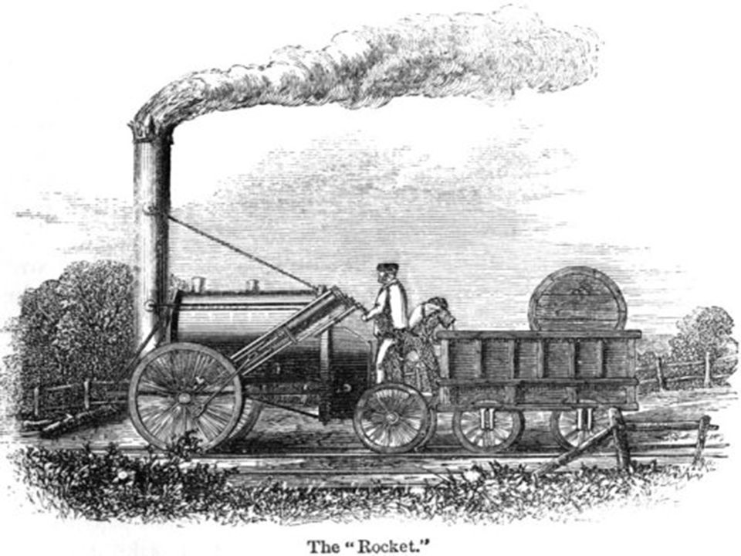
Máquina Virtual???

Slide 15
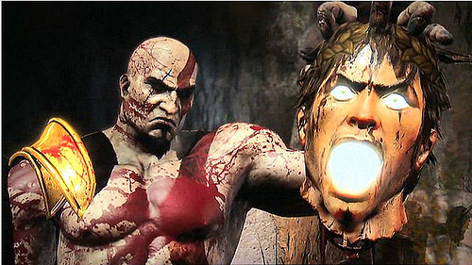
Derrubando Mitos!!!

Slide 16

JAVA não é lento!!!

Slide 17
HOTSPOT e JIT
HOTSPOT é a tecnologia usada pela JVM para verificar códigos executados com mais frequencia e a partir disso, compilar instruções otimizadas, com objetivo de melhorar o desempenho da aplicação. Nesse caso, a JVM faz uso de um compilador JIT (Just in Time).

Slide 18
Uso do JAVA
Sistemas pequenos: Pode ser menos produtivo usar JAVA, comparando com outras linguagens e ferramentas.
Aplicações de Médio a Grande Porte: Fica mais interessante e o ecossistema oferece um grande conjunto de ferramentas.

Slide 19

As estatísticas não mentem!!!

Slide 20
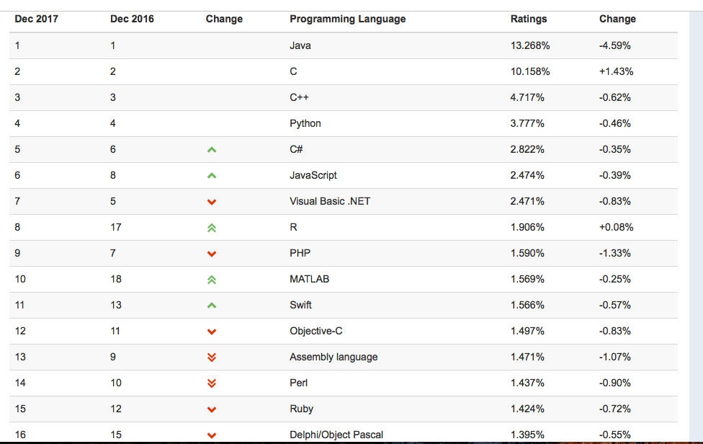
Segundo o TIOBE, índice que cria métricas sobre a adoção de linguagens de programação, JAVA é a linguagem mais usada.

Slide 21
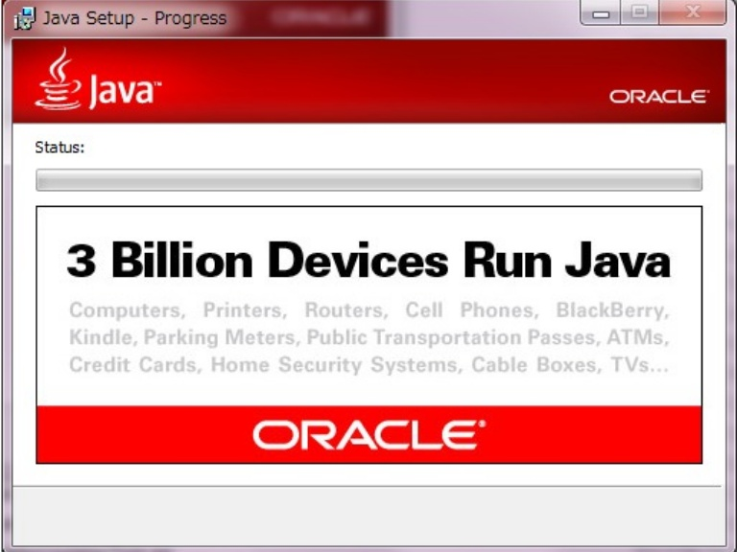
Veja por si mesmo!!!

Slide 22
Mercado de Trabalho
A linguagem mais usada do universo também gera muitas vagas de trabalho. Mas quais características e conhecimentos um programador deve ter para buscar um bom posto de trabalho?
Vontade de aprender
Conhecer alguma linguagem de programação (JAVA???) e ferramentas ligadas a ela
Estudar as boas práticas da arte do código
Vencer a ansiedade de querer aprender tudo de uma vez só

Slide 23
Ecossistema do Java
Desktop - Swing, JavaFX.
Web - JSF, Spring MVC, Play framework, Vraptor. Servers - Tomcat, JBoss, Glashfish. Mobile - J2ME, Android. Embarcados - Raspberry pi.

Slide 24
Linguagens dentro da JVM
A máquina virtual do JAVA trabalha também com outras linguagens de programação. Algumas dessas linguagens são portadas para a JVM, como por exemplo Ruby (Jruby), Python (Jython), enquanto outras foram criadas para rodar dentro da JVM, como Scala, Groovy, Clojure, Kotlin.

Slide 25
Ferramentas para o desenvolvedor
JDK - Uma versão do JDK do Java instalado no sistema operacional.
Editores de texto: Sublime, VS Code, Atom, VIM, Emacs.
IDEs: Eclipse, Netbeans, Intellij.
Frameworks: Podem ser baixados a parte através de pacotes ou através das IDEs. Algumas já possuem pacotes mais usados.

Slide 26
Ferramentas para o desenvolvedor
MAVEN: Ferramenta para gerenciamento de pacotes através de linha de comando. Pode ser usada dentro das IDEs.
GIT: Ferramenta de linha de comando para controle de versão dos projetos / códigos. Pode ser usado através dos editores e das IDEs também.

Slide 27
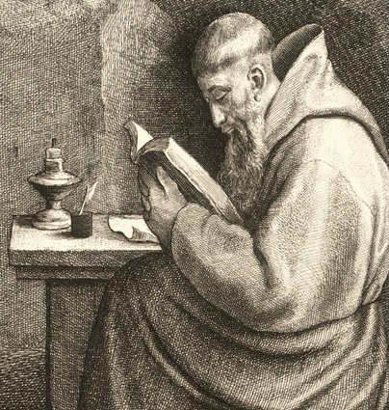
Conceitos da linguagem

Slide 28

Java é uma linguagem orientada a objetos

Slide 29
Orientação a Objetos
É um paradigma de programação que tem sua base em 4 pilares:
Abstração
Encapsulamento
Herança
Polimorfismo

Slide 30
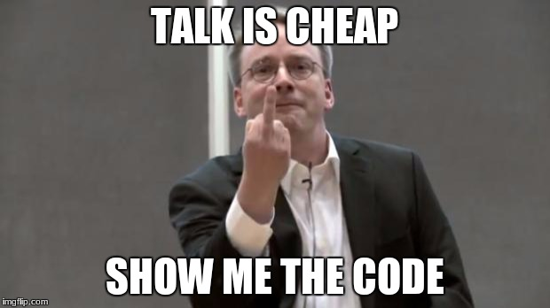
Um pouco de código…

Slide 31

Obrigado ;)

